Slide 1
图书馆奇妙夜
公共图书馆交互艺术设计
交互艺术设计研究
2021.6.7

Slide 3
项目进程
每周一个新方案，但最终都窜在了一起
图书馆奇妙夜
密闭空间里的赛博之窗
图书馆之夜
图书馆中的一束光
帮你找书的灯带
办公间里的一朵云

Slide 4
项目进程
每周一个新方案，但最终都窜在了一起
图书馆奇妙夜
密闭空间里的赛博之窗
图书馆之夜
图书馆中的一束光
帮你找书的灯带
办公间里的一朵云

Slide 5
项目进程
每周一个新方案，但最终都窜在了一起
图书馆奇妙夜
密闭空间里的赛博之窗
图书馆之夜
图书馆中的一束光
灯带
屏幕
帮你找书的灯带
办公间里的一朵云

Slide 6

密闭空间里的赛博之窗
利用 3D Display 景深效果，营造屏幕内的云空间在封闭的物理环境内，打开可供喘息休憩的赛博之窗。
传统上封闭的物理环境带来视觉、心理、通讯上的多方面闭塞。 使用赛博之窗对空间进行拓展， 改变视觉与心理上的感受。

Slide 7
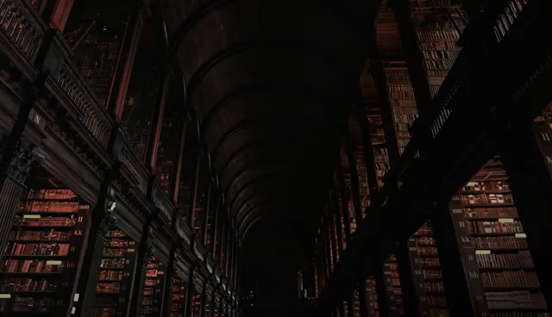
图书馆之夜
以历史悠久的名校图书馆作为平台，藉由借阅记录追溯著名学者/作家的阅读经历，并利用图书馆特有的书籍编目方式，对被借阅书籍进行在架定位。
以灯光表演的形式，将名家学者获取知识的历程演绎为一张光之网，闪烁的灯光将在书架间依次展示被借阅书籍的位置。在揭示名家阅读历程、增进读者与书籍情感联系的同时，亦凸显出图书馆空间作为信息编码与收藏机构的特殊运作方式及其史料价值。

Slide 8
图书位置数据
图书馆为了方便管理和查找，采用了一套系统的方法对书进行分类，目前中国百分之九十五的大中型图书馆都采用《中国图书馆分类法》（中图法）来对书进行分类。其编码方式采用字母与数字相结合的混合号码。
符号标记格式上，包括基本标记符号和辅助标记符号两部分。
根据图书编码
信息定位
例如：I247.57/12中 从左到右: I表示文学,2表示中国,4表示小说,7表示现代小说,57表示新体长篇、中篇小说，斜杠/后面的12表示书在书架上的位置。

Slide 9
方案说明
通过对于在图书馆中找书方式的改造，增进人与图书馆之间的互动。
使用影像、灯光、格式塔错觉等技术手段，加强了图书馆闲置空间的展示效果。

Slide 10
现有图书馆的痛点
1. 找书 只能通过书脊查找，无法直观看到封面效果来确定是否是自己想要的书籍。
2. 互动
在现有的图书馆中，整个图书系统缺少与人的互动关系，交互基本只存在于图书搜索。
3. 空间关系
图书馆中，整个图书系统的空间关系是单一的确定的，在寻找相关书籍时，很多图书由于分类时的划分关维度系不同可能处于不同的空间位置，较为分散。

Slide 11
交互流程
交互流程 | 交互方式 | 灯光效果
平日翻阅书目 | 通过柜体侧边的赛博立体屏幕进行书封面的翻阅查找，在翻阅过程中有一位寻书老人点灯移动，柜体上方的灯光也随翻阅而一一发光，产生流动效果，当确认书目后，来到柜体正侧时就能够看到所查书目上方有一只灯亮起。如查阅相关书籍，则相关书籍所在灯光发散亮起。 | 滚动式，最终在确定书目上方保持持续亮光。如查阅相关书籍，灯光发散亮起。
图书馆之夜 命运之书 | 图书馆闭馆后会开启每日的命运之书表演，利用柜体侧边的立体屏幕之间形成的“格式塔”，以“书虫”为主体角色在屏幕间进行移动，为闭馆做熄灯准备，结合灯光循迹，最终让书虫在某一本书中藏起（侧屏显示），最先找到书虫所在书目的读者可以免费“幸运借阅”。 | 随书虫的轨迹流动熄灭，最终在确定书目上方保持持续亮光。
Notes:
故事版

Slide 12
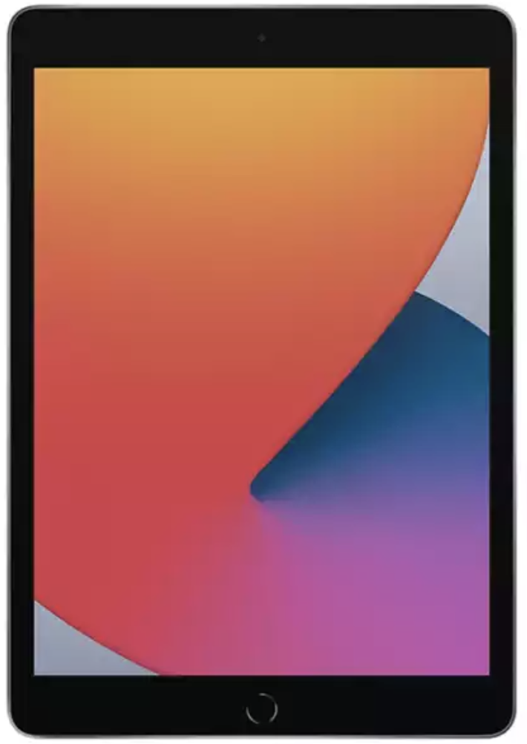




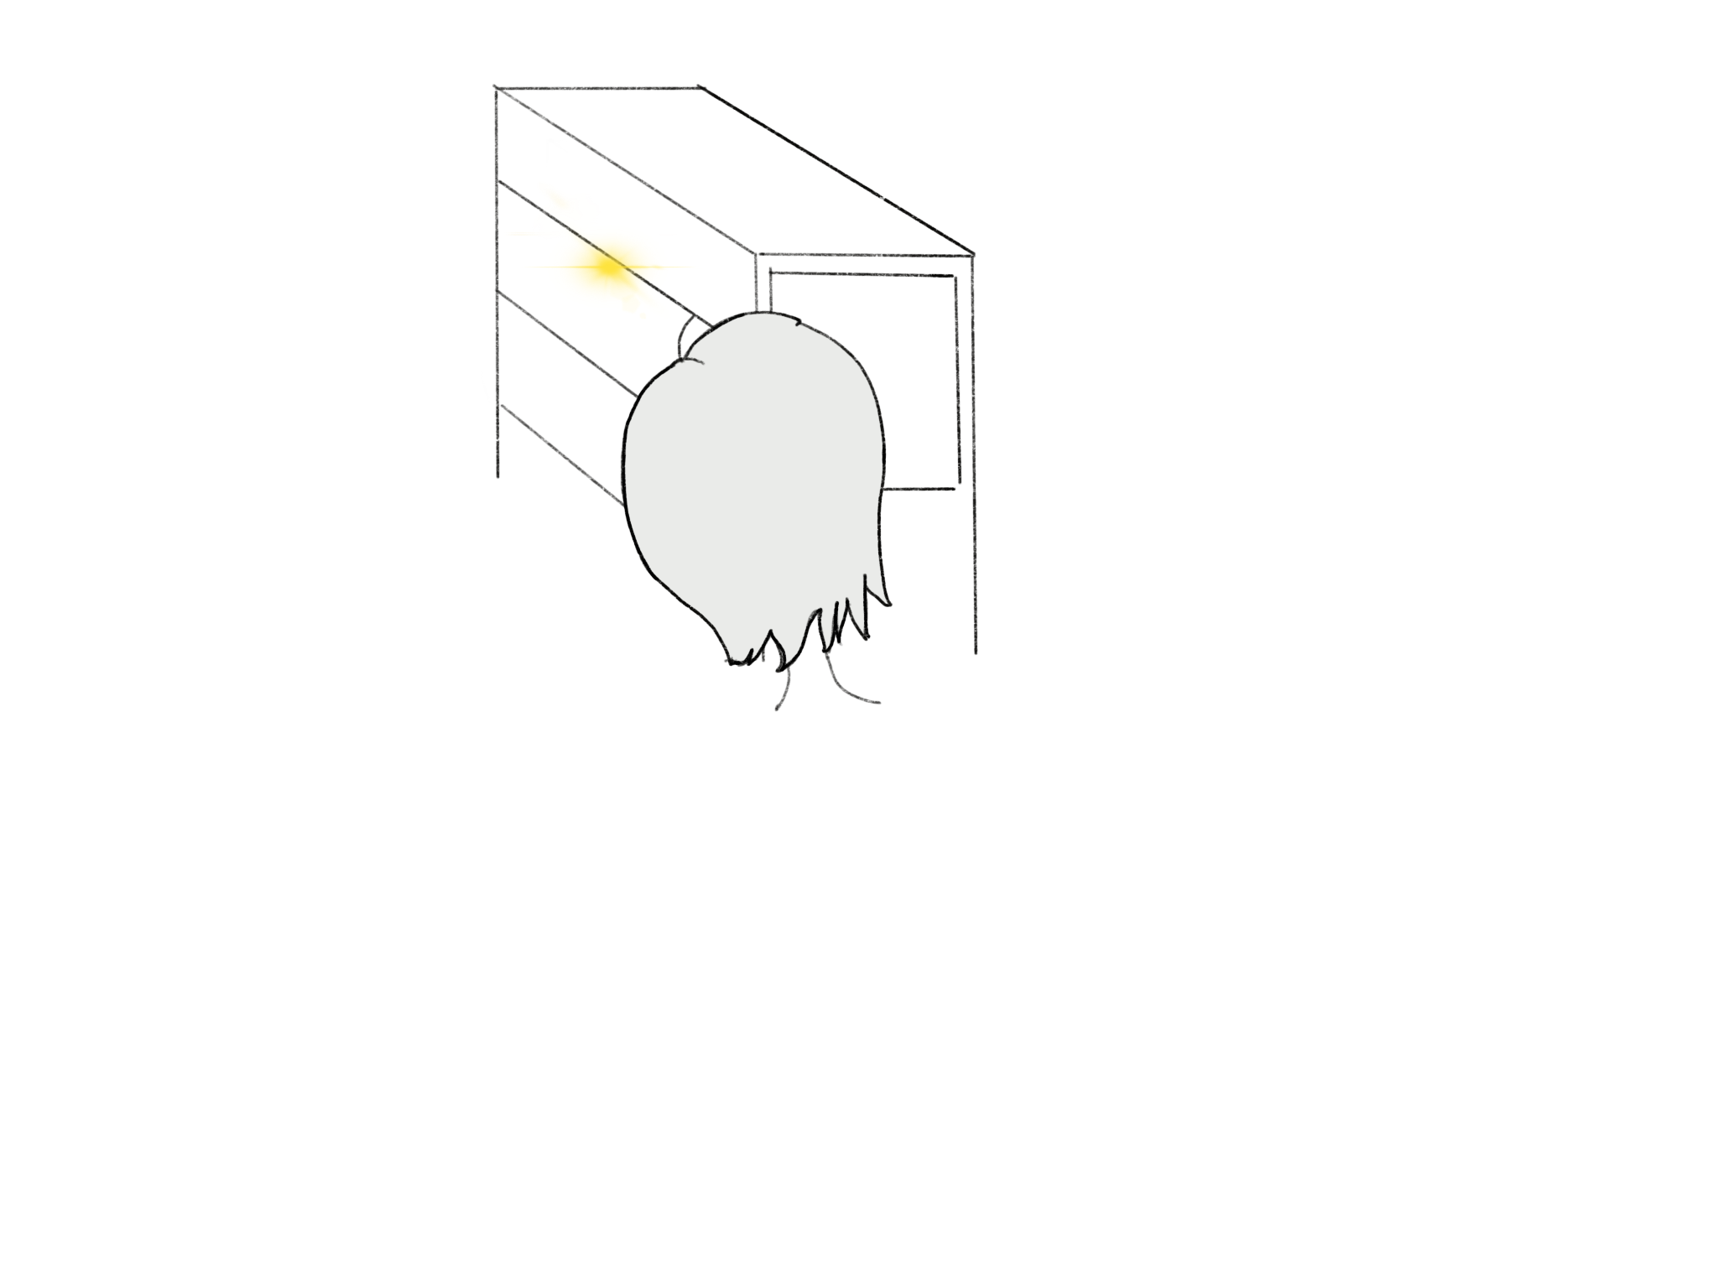



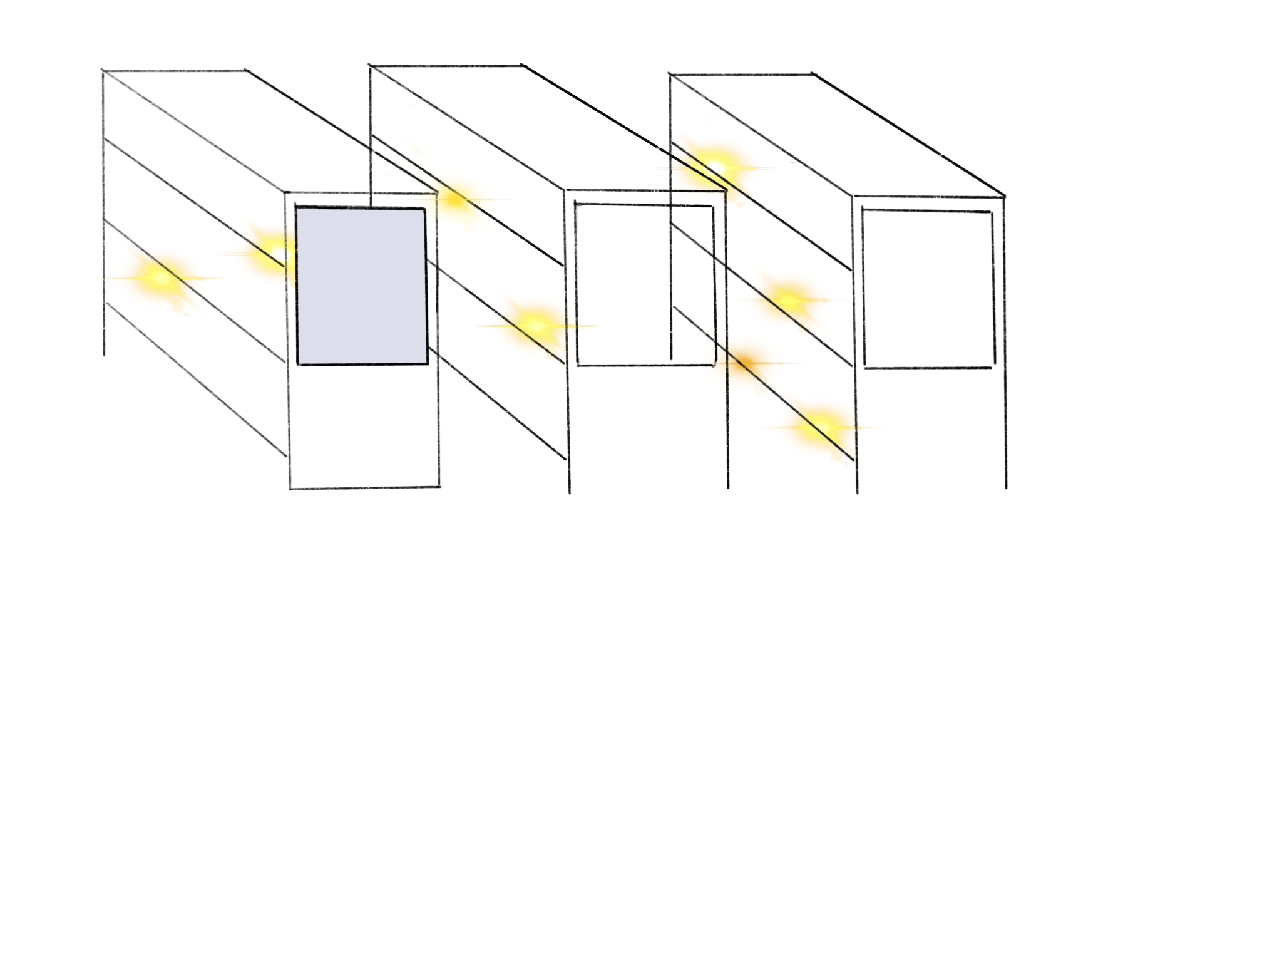
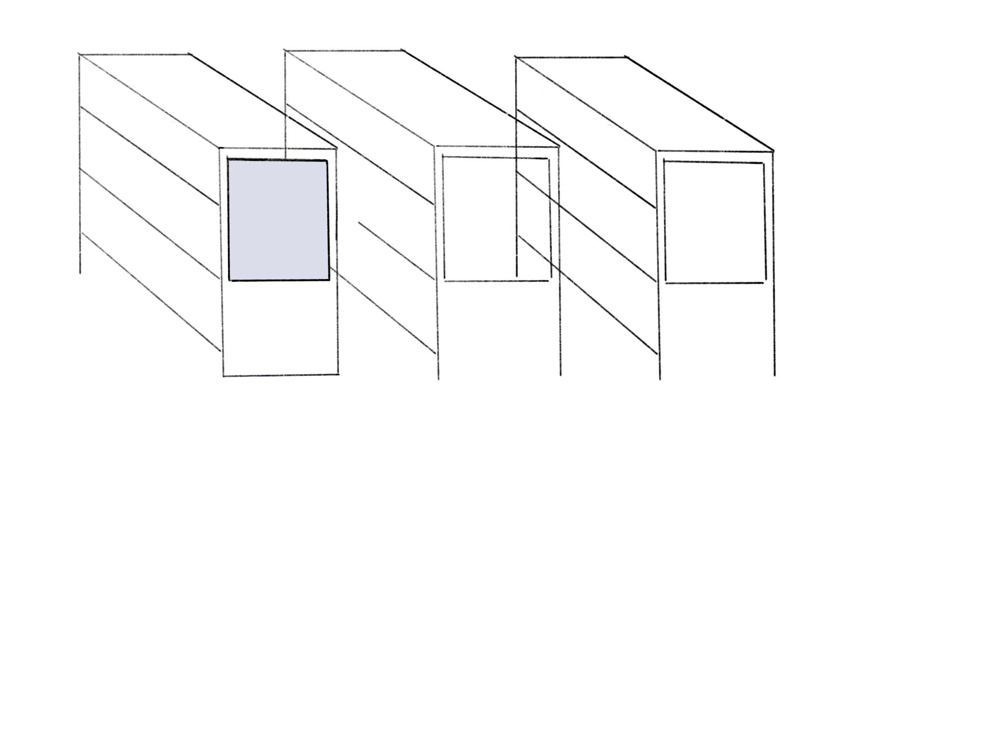


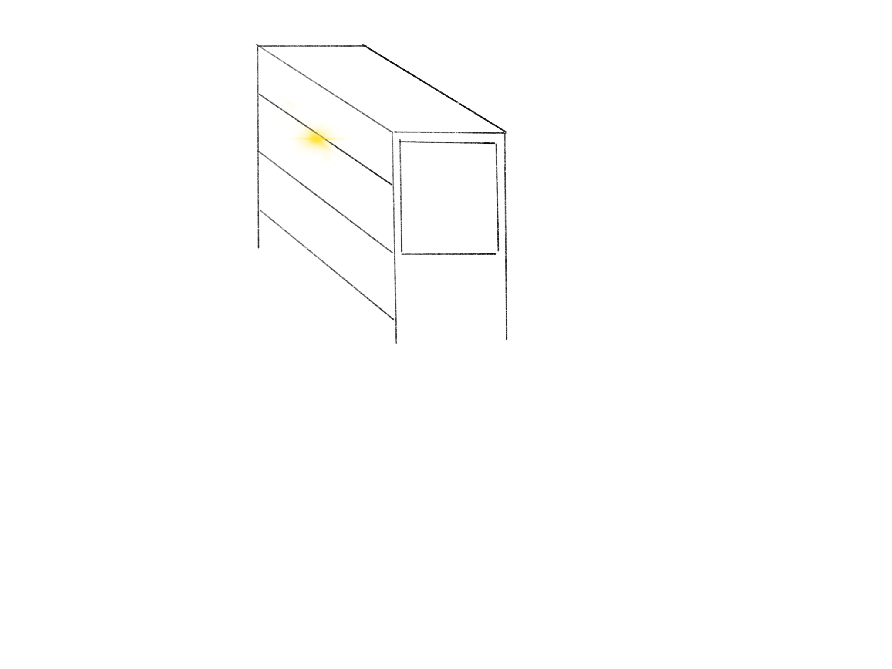
平日翻阅书目交互流程
STAGES
翻阅书目
查看书目
结束查找
Touch Point
书架侧边屏幕
书架边缘灯光
书架灯光及屏幕
Doing
向左滑动
向右滑动
向上滑动
向下滑动
查看书架
点击查看
相关书目推荐
一段时间
未触摸屏幕
查看后面
的图书
查看前面
的图书
查看下方
书架图书
查看上方
书架图书
侧方灯光
指向所选
相关书目
上方灯光依次亮起
界面恢复景深书架状态
灯光灭
Output
灯光后移
灯光前移
灯光下移
灯光上移
灯光常亮
Emotion
Notes:
故事版

Slide 13


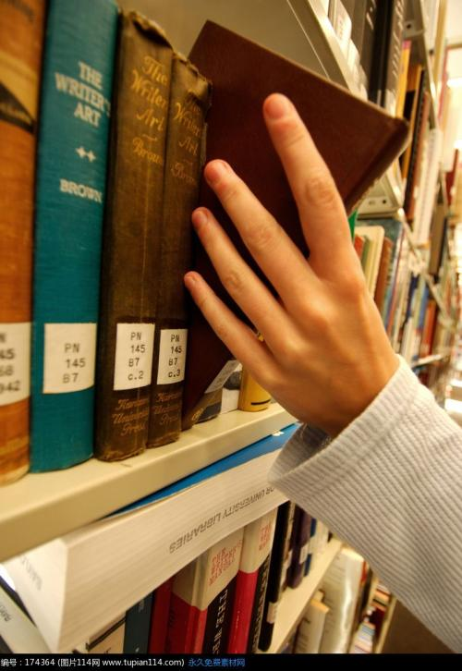


图书馆之夜交互流程
STAGES
开启图书馆之夜
找到“命运之书”
幸运借阅
Touch Point
▶️
📚
借阅图书
触发按钮
特定书目
📚
Doing
点击按钮
取下图书
幸运儿
图书引导员开启随机旅行，为闭馆做熄灯准备，
最终停在一本书处
取下“命运之书”，所有灯熄灭
获得“命运之书”明信片奖励
并免费借阅该书3个月
Output
灯光随管理员经过熄灭，最终仅停留在一本书上方
Emotion
Notes:
故事版

Slide 14
封面滚动 & 灯光定位

Slide 15
封面滚动 & 灯光定位
Notes:
向后翻动的效果

Slide 16
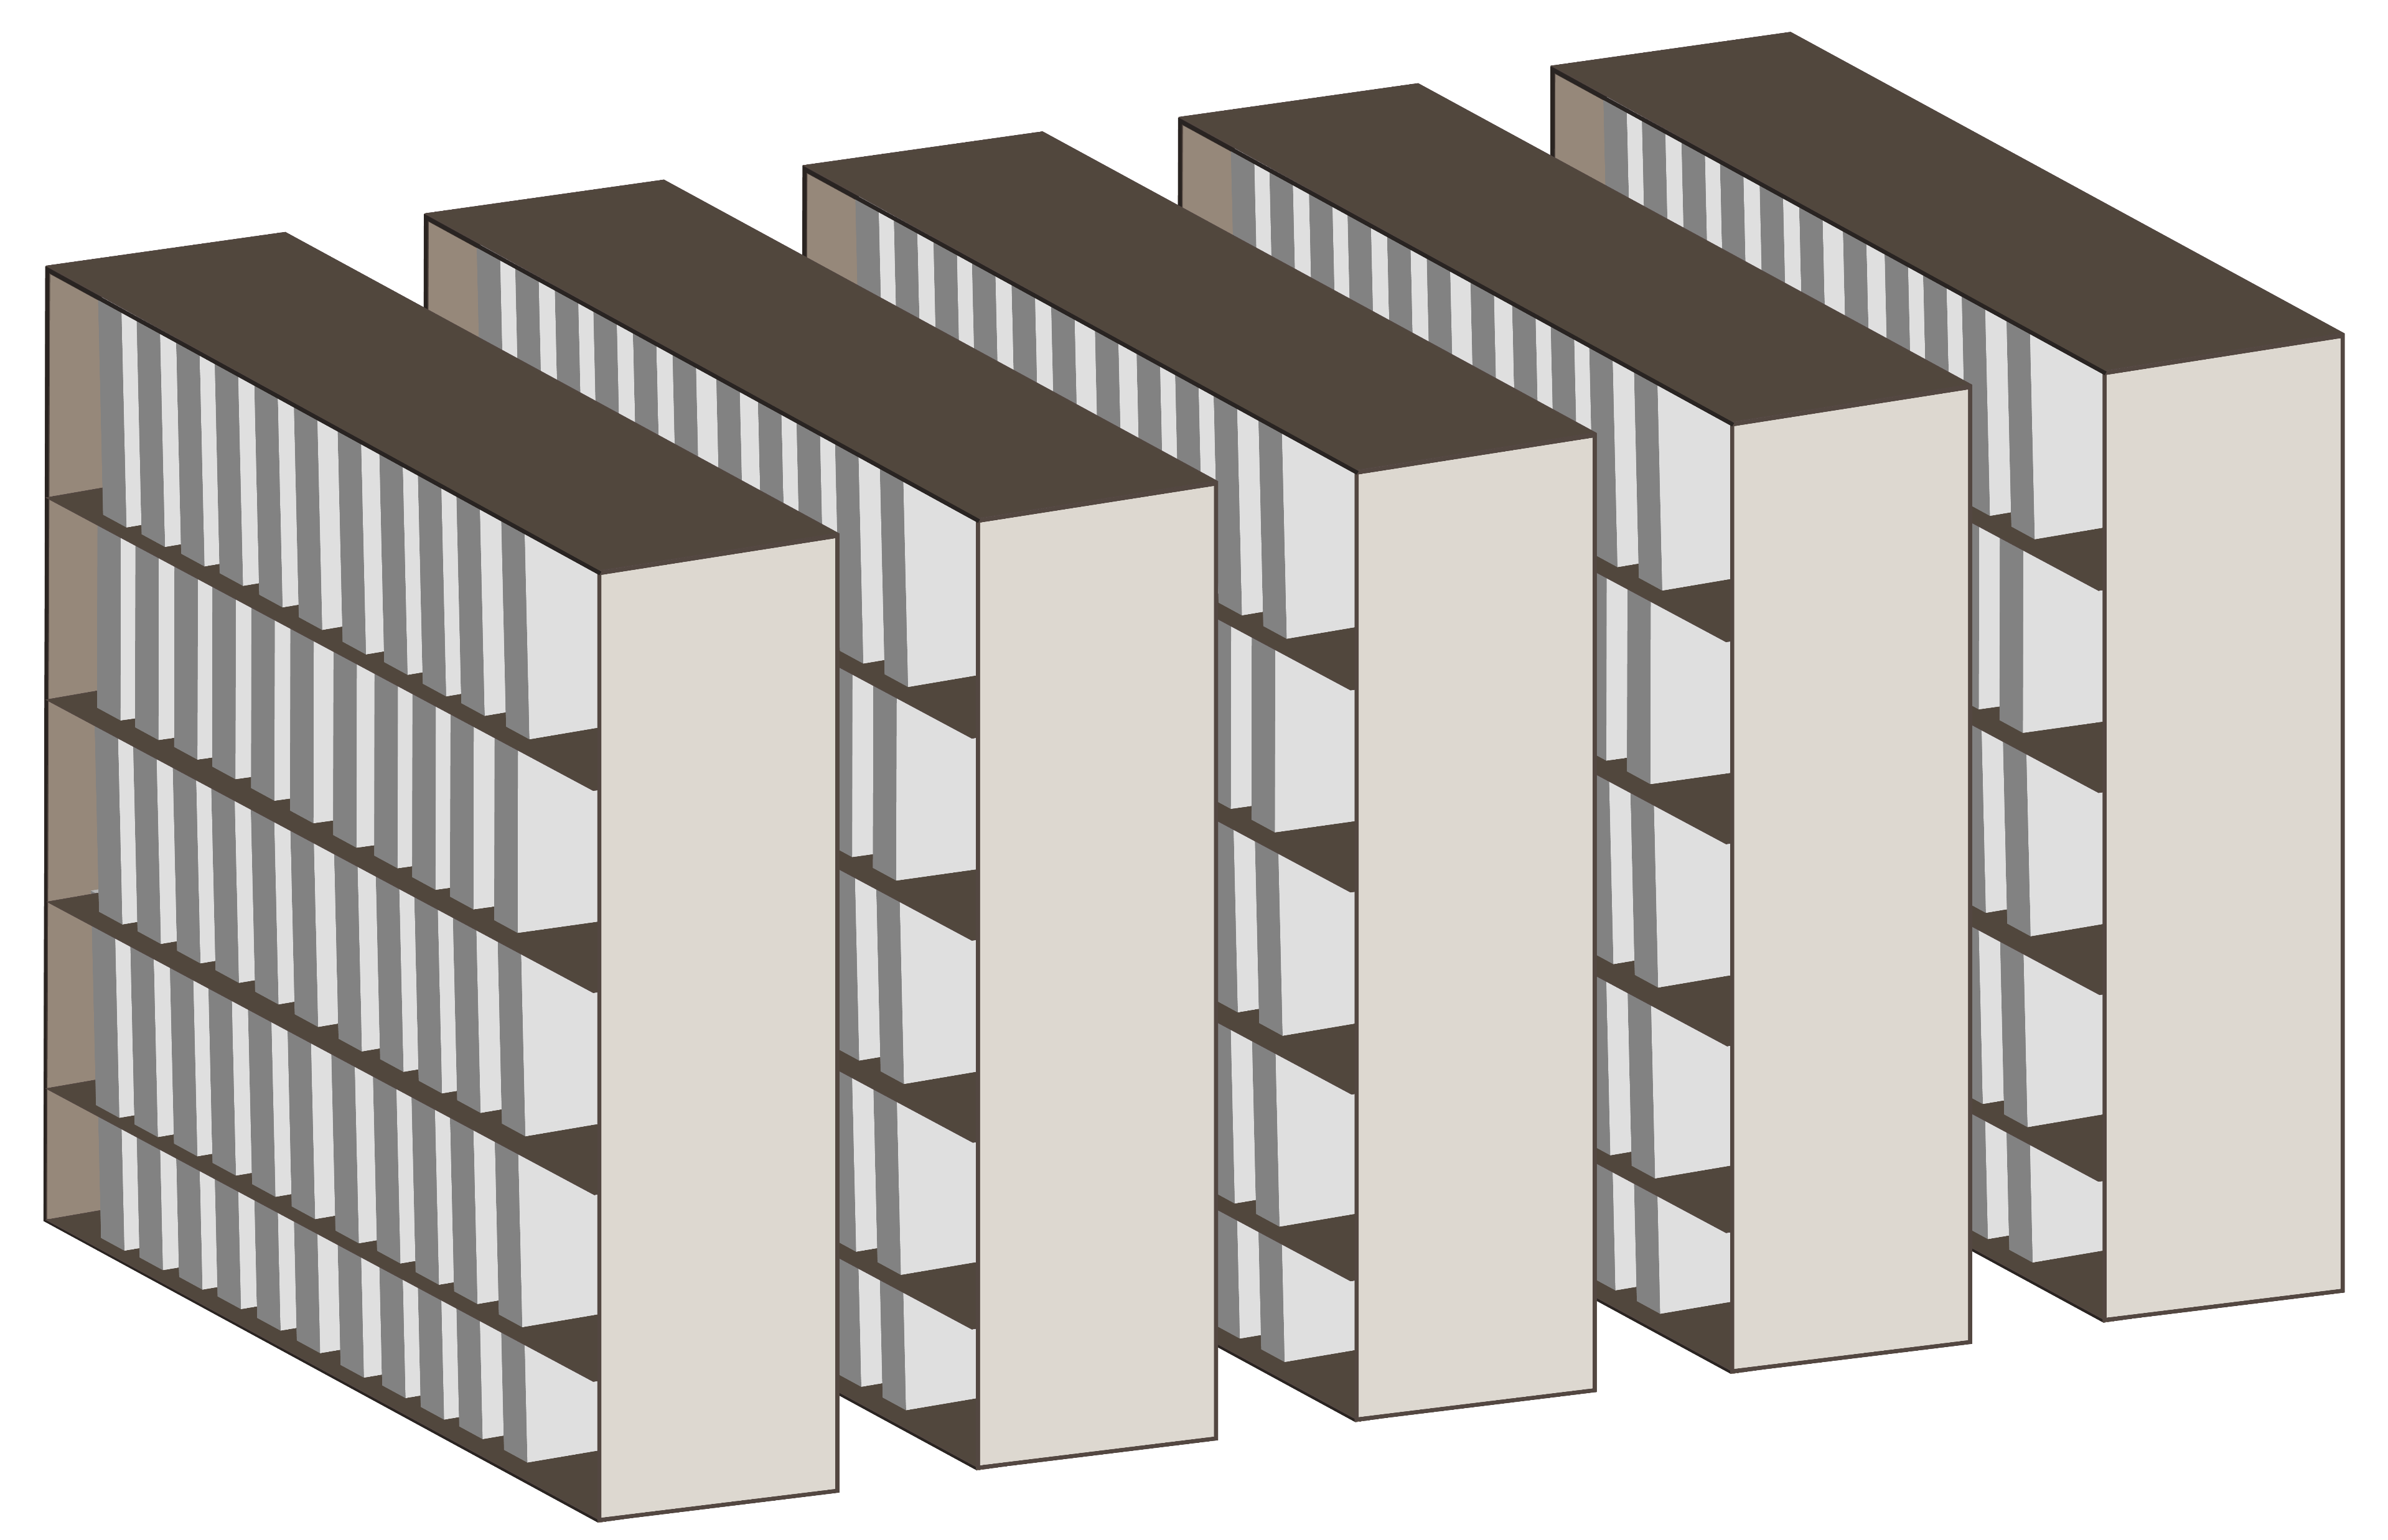


Slide 18
检索相关书籍
《现代艺术史》
Notes:
相关书籍

Slide 19
检索相关书籍
检索相关书籍
Notes:
相关书籍

Slide 20
检索相关书籍
检索相关书籍
《现代艺术史》
《中国现代美术》
《艺术三万年》
《艺术的故事》
《新艺术运动》
《艺术通史》
《詹森艺术史》

Slide 21
格式塔错觉（1）
Notes:
格式塔

Slide 22
格式塔错觉（1）

Slide 23
格式塔错觉（2）

Slide 24
格式塔错觉（2）

Slide 25
格式塔错觉（2）

Slide 26
格式塔错觉（2）

Slide 27
格式塔错觉（2）

Slide 28
格式塔错觉（2）

Slide 29
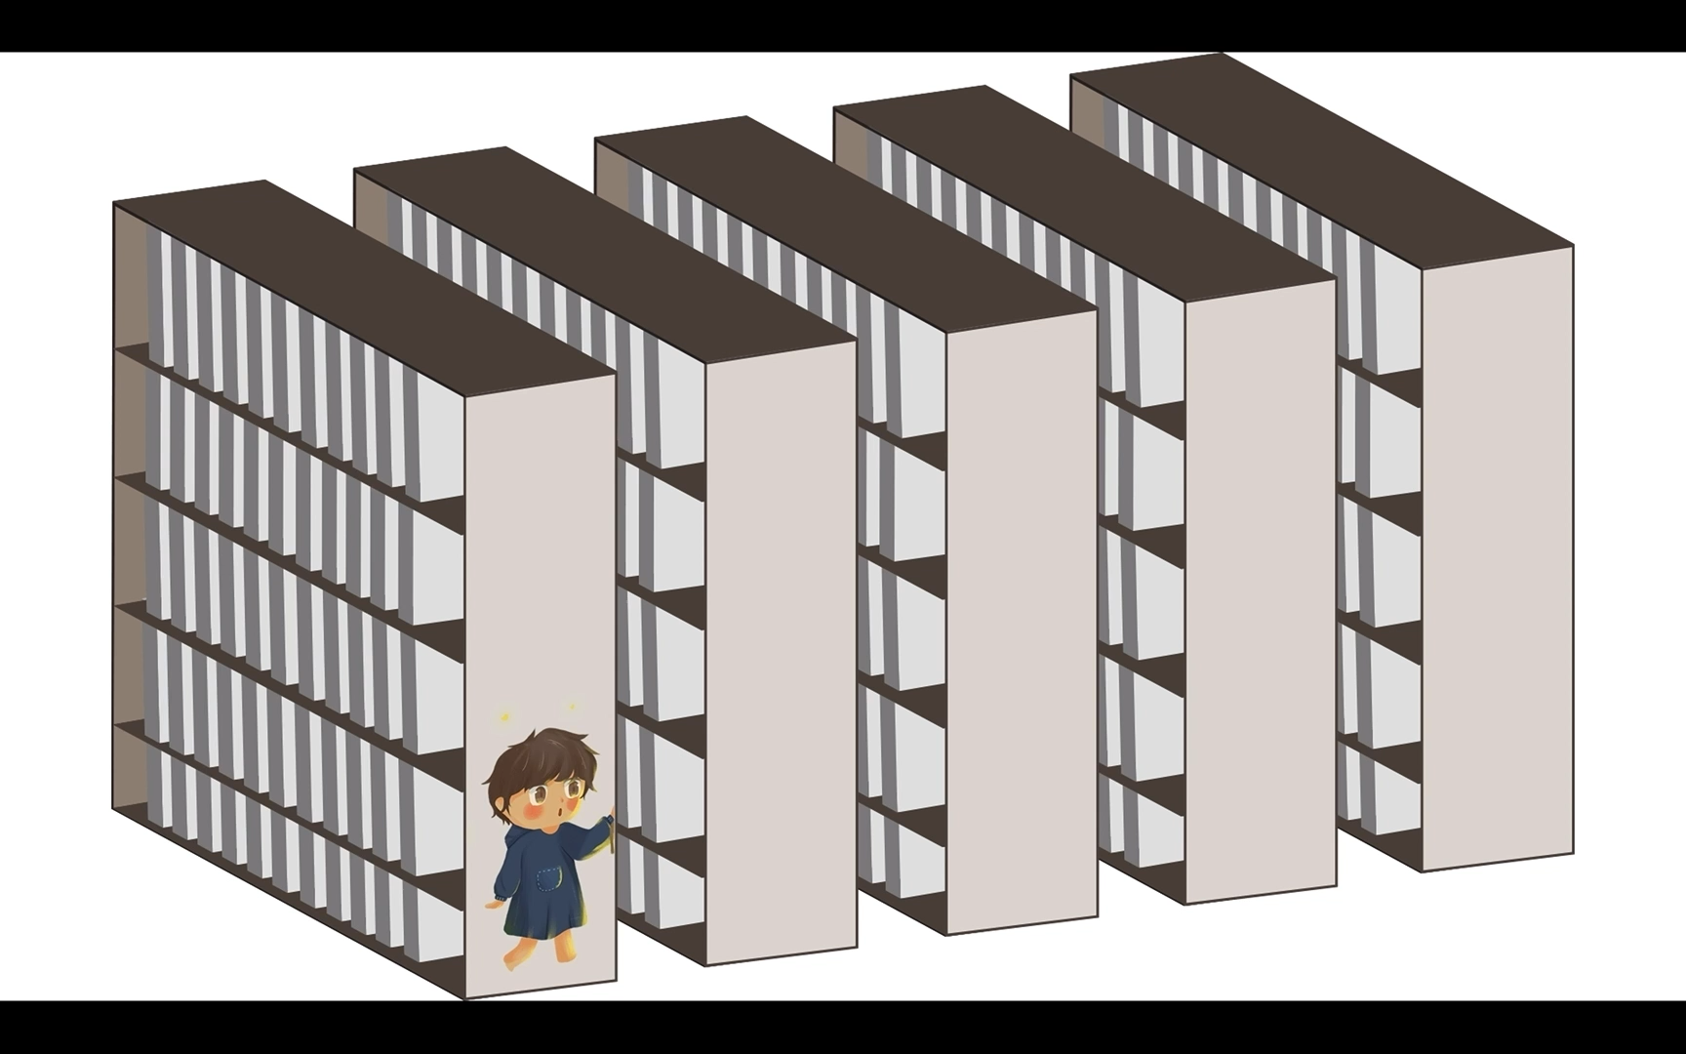
Notes:
闭关 格式塔

Slide 30
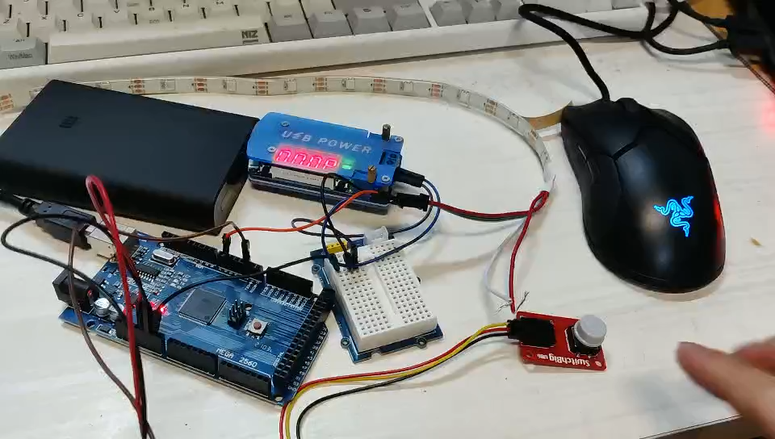
实体装置

Slide 31
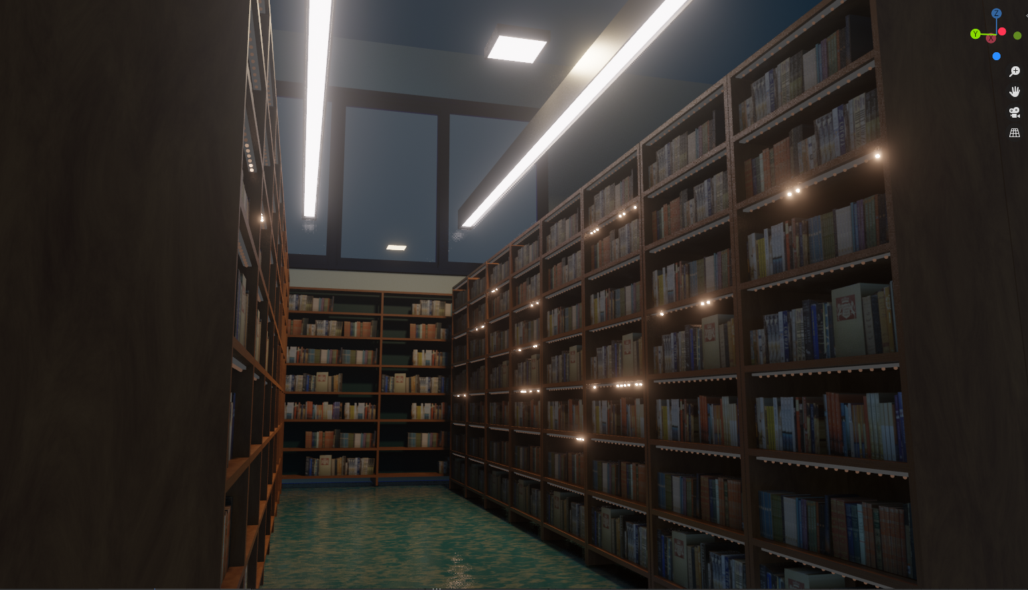
3D 模型

Slide 32
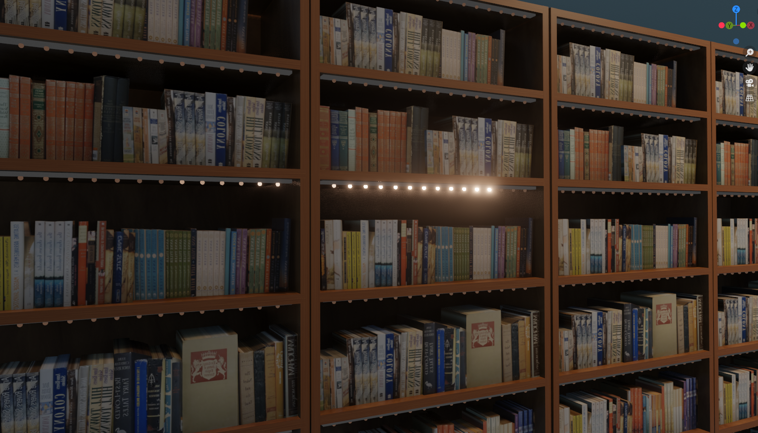
3D 模型

Slide 33
未来扩展
1. 图书馆闭馆特色演出
根据名人诞辰或纪念性节日每日更新“历史追光”特色演出，触发不同的名人名著历程。
2. 商业化
在特定节日发布图书的作者可以选择对自己影响深远的书籍进行点亮仪式，作为新书发布的特色环节
3. 平日找书
可以增设图书馆特色找书体验，让读者拥有“命运之书”的仪式感。

Slide 34
THANKS

